Slide 1
목차
1
표만들기 / 표 도구 편집
2
파워포인트 사진 앨범 만들기
3
동영상 및 음악 삽입
4
슬라이드 쇼 설정 및 재구성 / 하이퍼링크 설정
pjenterprise@paran.com

Slide 2
1
표만들기 / 표 도구 편집

Slide 3
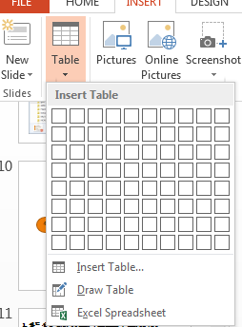
표만들기 / 표 도구 편집
1. 표만들기 : 삽입 Insert -> Tables-> Table선택->Insert Table
표
표 삽입
표 그리기
2. 표 도구 디자인
: 표 클릭하면 table tools 나타남

Slide 4
표만들기 / 표 도구 편집
3. 표 도구 레이아웃
아래에 삽입
셀병합
행높이를 같게
텍스트
방향
셀여백
선택:
행, 열 혹은 전체
왼쪽에 삽입
오른쪽에 삽입
셀분할
행너비를 같게
텍스트
왼쪽
텍스트
가운데
텍스트
오른쪽
눈금선 보기
선택한
행, 열 삭제
셀위쪽
셀
가운데
셀아래
맞춤
위에 삽입

Slide 5
2
파워포인트 사진 앨범 만들기

Slide 6
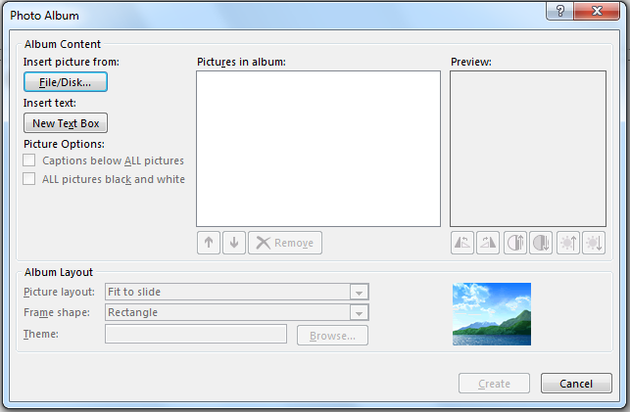
파워포인트 사진 앨범 만들기
1. 사진 앨범 만들기:삽입-> IMAGES ->PHOTO ALBUM ->NEW PHOTO ALBUM
앨범에서 그림위치
그림 삽입
텍스트삽입
텍스트삽입
그림 옵션
모든그림 아래에 캡션달기
모든그림 흑백으로
앨범 레이아웃
그림 레이아웃
프레임 모양
테마

Slide 7
3
동영상 및 음악 삽입

Slide 8
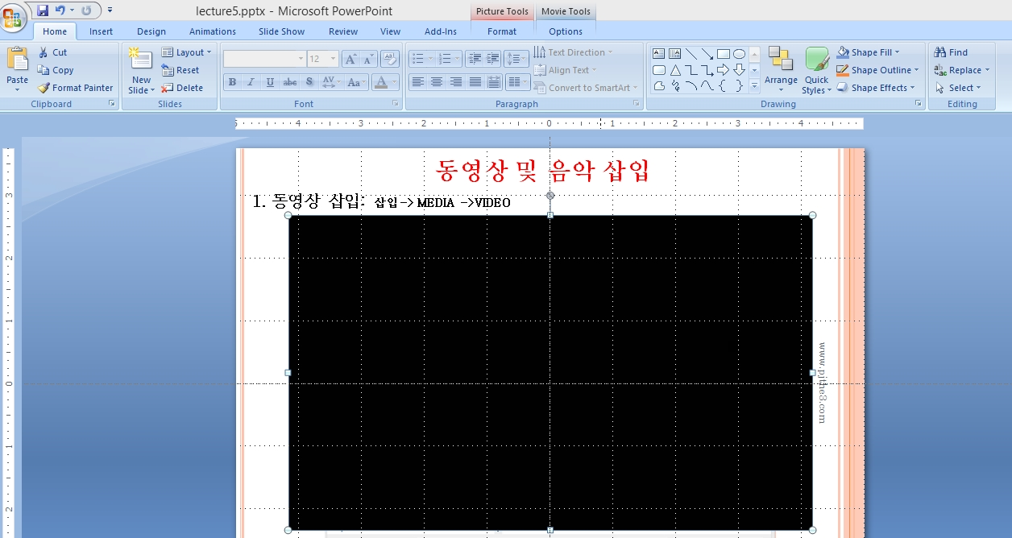
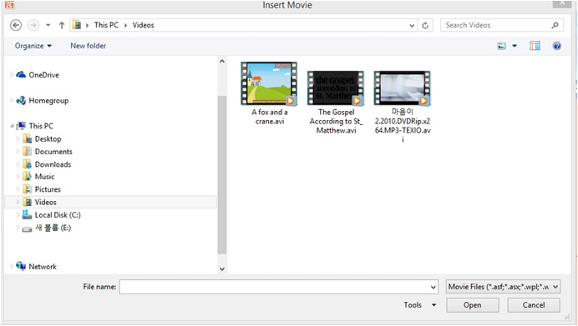
동영상 및 음악 삽입
1. 동영상 삽입: 삽입-> MEDIA ->VIDEO
비디오를 선택하면 비디오 툴 서식과 재생이 나타남

Slide 9
동영상 및 음악 삽입
1. 동영상 삽입: 삽입-> MEDIA ->VIDEO
비디오를 선택하면 비디오 툴 서식과 재생이 나타남
www.pjthe3.com

Slide 10
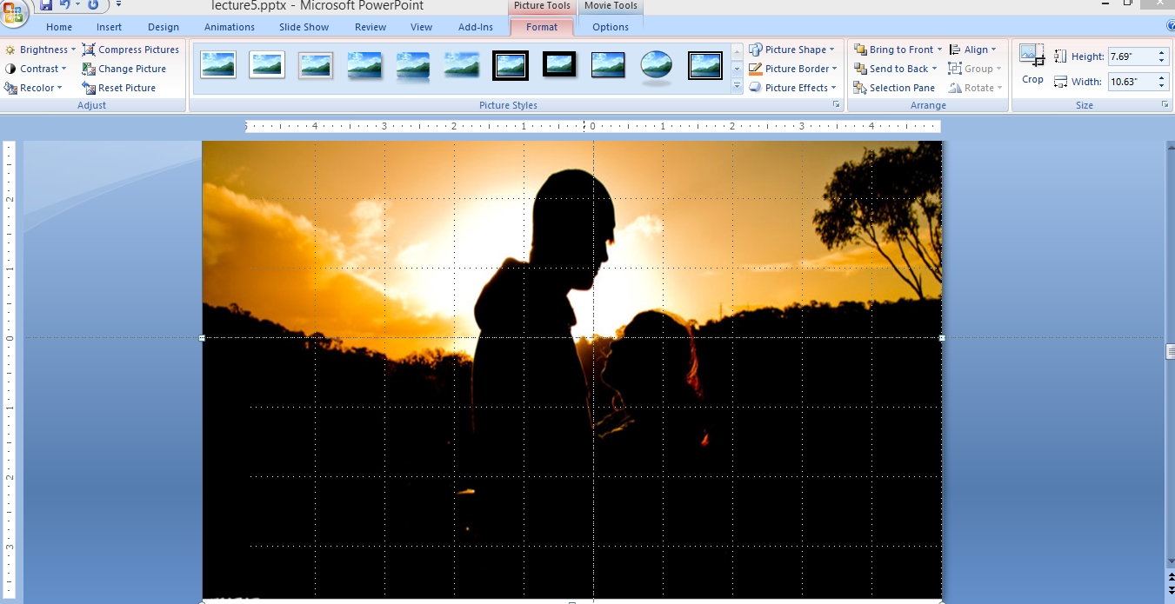
동영상 및 음악 삽입
1. 동영상 삽입: 삽입-> MEDIA ->VIDEO
포스터 툴- 첫 검정색 화면을 다른 화면으로 변경
반복재생
미리보기
볼륨
시작: 클릭할 때,
자동실행
자동되감기
재생
전체화면재생
재생할 때 숨기기
www.pjthe3.com

Slide 11
Window Media Player 이용하여 동영상 삽입하기

Slide 12
Window Media Player 이용하여 동영상 삽입하기
Powerpoint Option파워포인트 옵션 -> Popular기본설정
-> Show Developer tab in the Ribbon 체크 -> OK
Ribbon 메뉴 Developer클릭 -> Control -> 기타 컨트롤
More Control 클릭 -> Window Media Player 선택 ->
OK ->빈 화면에 Window Media Player 창 크기 영역 설정
-> Window Media Player 창 나타남.
Window Media Player 창 선택한 상태에서 우측 마우스 클릭
-> Property 속성클릭 -> Property창에서 Custom 클릭 ->
Window Media Player Properties에서 File name or URL
Browse 찾아보기 ->비디오 화일 선택 -> Apply , OK

Slide 13
동영상 및 음악 삽입
2. 음악 삽입: 삽입 -> Media ->Audio
오디오를 삽입하면 오디오 툴 서식과 picture tool이 나타남
미리듣기
쇼동안 숨기기
볼륨:
낮음
중간
높음
음소거
시작: 클릭할 때
자동실행
반복재생
모든 슬라이드에서 연속적으로 음악이 흘러나오게 하려면:
Sound option>play sound> Play Across Slides체크
오디오 클립 아이콘 숨기려면: 쇼동안 숨기기 체크
www.pjthe3.com

Slide 14
4
슬라이드 쇼 설정 및 재구성 / 하이퍼링크 설정
www.pjthe3.com

Slide 15
슬라이드 쇼 설정 및 재구성
처음부터
현재 슬라이드부터
예행연습
슬라이드 쇼 : 슬라이드 쇼 -> 슬라이드 쇼 시작 그룹
처음부터 : 첫번째 슬라이드에서 슬라이드 쇼를 시작한다. (F5)
현재 슬라이드부터 : 현재 마우스가 선택되어진 슬라이드에서부터 슬라이드 쇼를
시작한다. (Shift + F5)

Slide 16
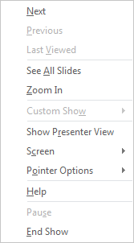
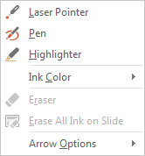
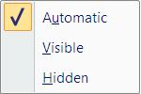
슬라이드 쇼 설정 및 재구성
다음
이전
마지막으로 본 상태
재구성한 쇼
화면
레이저 포인터
포인터 옵션
펜
형광펜
잉크색
지우개
자동
슬라이드의 모든 잉크 삭제
보이기
화살표 옵션
숨기기
2. 슬라이드 쇼할 때 포인터 옵션을 사용하려면:
슬라이드 우측 마우스 -> Point Option

Slide 17
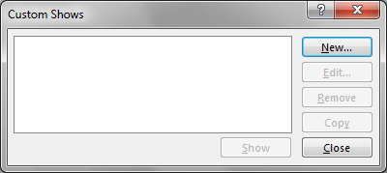
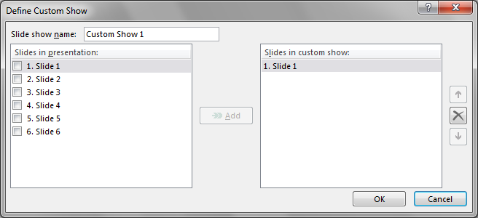
슬라이드 쇼 설정 및 재구성
슬라이드쇼 재구성
슬라이드쇼 설정
슬라이드 숨기기
쇼 재구성
쇼 재구성 하기
3. 슬라이드 쇼 재구성:
슬라이드 쇼slide show -> 슬라이드 쇼 시작 그룹->
슬라이드 쇼 재구성 Custom slide show
숨겨야 하는 슬라이드가 많거나 슬라이드 순서를 변경해서 쇼를 재구성하고자 할때,
재구성을 이용

Slide 18
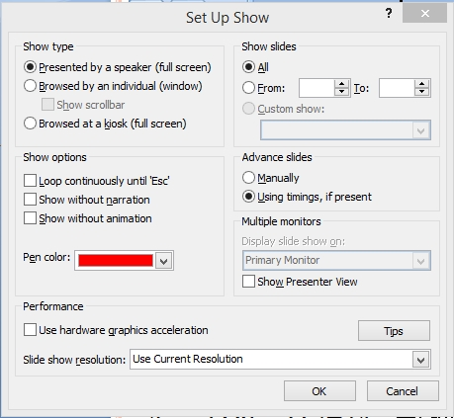
슬라이드 쇼 설정 및 재구성
슬라이드쇼 재구성
슬라이드 쇼 재구성 한경우에는
4. 슬라이드 쇼 설정: 슬라이드 쇼 -> 설정 set up-> set up slide show
> set up slide show 에서 custom show 체크, 재구성한 슬라이드 쇼 이름 선택해야

Slide 19
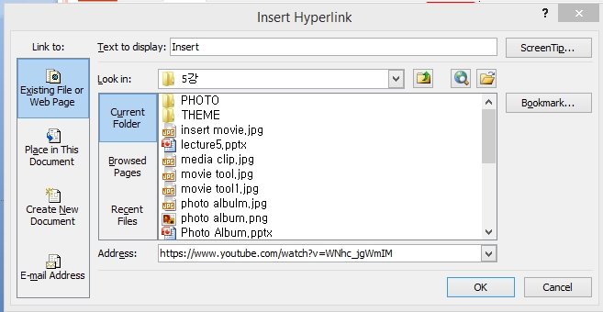
하이퍼링크 설정
1. Insert삽입 –> Links링크그룹 -> Hyperlink하이퍼 링크
->연결코자 하는 파일이나 슬라이드
찾는 위치: 파일 선택하거나 현재문서에서 원하는 슬라이드 또는 웹 페이지 지정
표시할 텍스트
연결대상
스크린 팁(화면설명):
마우스 포인터를 가져 갔을때 표시되는 안내글
기존파일
현재폴더
현재파일
표시할 텍스트: 현재 선택되어 있는 텍스트가
표시됨. 선택된 텍스트를 수정할 수 있다.
하이퍼링크제거하려면 :
하이퍼링크 대상 우측 마우스 ->
하이퍼링크 제거 선택
열어본 페이지
새문서
만들기
최근 사용한 파일
전자메일 주소
웹주소

